Slide 1
Klasifikacija spam i ham emailova

Slide 2
Agenda
Uvod
Skup podataka
Pretprocesiranje podataka
Metodologija
Naive Bayes
Support Vector Classifier (SVC)
Feedforward Neural Network
Zaključak

Slide 3

Uvod..

Slide 4

Uvod
Email je jedan od glavnih načina poslovne komunikacije.
Spam poruke predstavljaju veliku pretnju bezbednosti.
Problem predstavlja identifikacija karakteristika koje razlikuju neželjene email poruke od legitimnih korišćenjem mašinskog učenja.

Slide 5

Skup podataka...

Slide 6
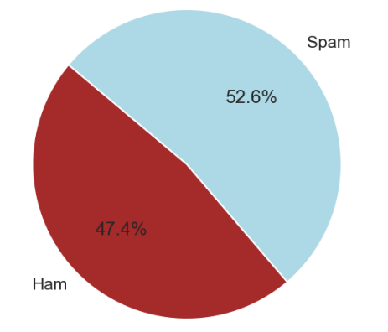
Skup podataka...
Koristi skup podataka koji sadrži 83,446 zapisa emailova koji su označeni kao spam ili ne spam. Ovaj skup je formiran kombinovanjem 2007 TREC Public Spam Corpus i Enron-Spam Dataset.
Svaki email je označen sa '1' ako je klasifikovan kao spam, dok je označen sa '0' ako je legitimna poruka.

Slide 7
Predprocesiranje podataka...
Proces predprocesiranja podataka emailova sastojao se iz izvlačenja stop reči, pretvaranja teksta u lowercase, uklanjanja drugih znakova I vektorizacije teksta.
Proces predprocesiranja klasifikacije tih emailova na odredjene kategorije sastojao se samo u ucitavanju numericke vrednosti koja reprezentuje kategoriju.

Slide 8
Metodologija
Tokom rešavanja ovog problema testirali smo performanse klasifikacije različitih modela:
Naive Bias
Support Vector Classifier (SVC)
Feedforward Neural Network
Svaki od modela sproveli smo kroz faze obrade, treniranja, testiranja I konfigurisanja radi otkrivanja adekvatnog modela za naše potrebe I problem

Slide 9
Naive Bayes
Osnovna ideja iza naivnog Bayesa je primena Bayesovog teorema sa "naivnom" pretpostavkom da su svi atributi nezavisni jedni od drugih, što često nije realnost, ali olakšava računanje.
Naivni Bayes je efikasan za rad sa velikim skupovima podataka i često se koristi za klasifikaciju teksta (kao što su spam filteri), medicinske dijagnoze, detekciju prevara, i druge zadatke.

Slide 10
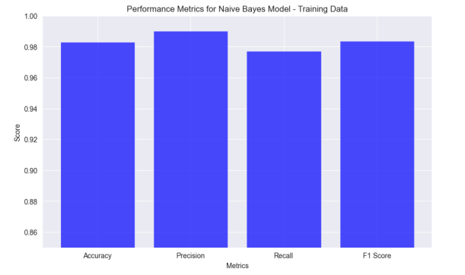
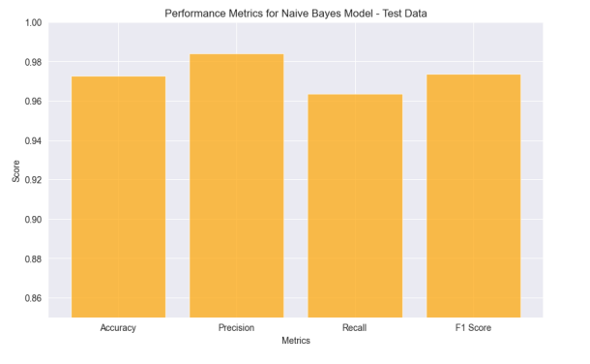
Naive Bayes
Sa defaultnom konfiguracijom nakon treniranja modela nad velikim skupom podataka dobijamo sledeće rezultate:
Sve metrike su u proseku 97% nakon treniranja sa velikim skupom podataka.

Slide 11
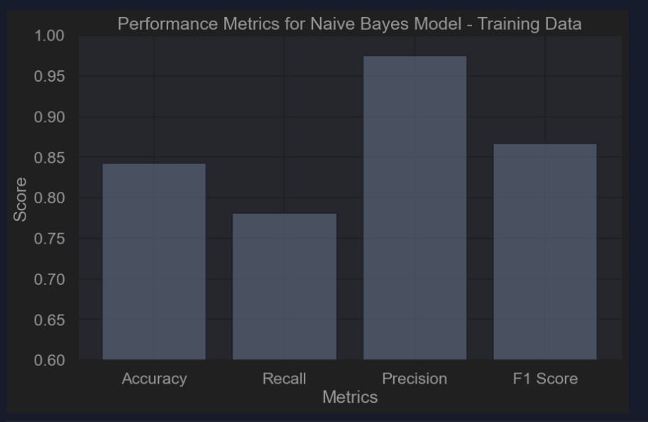
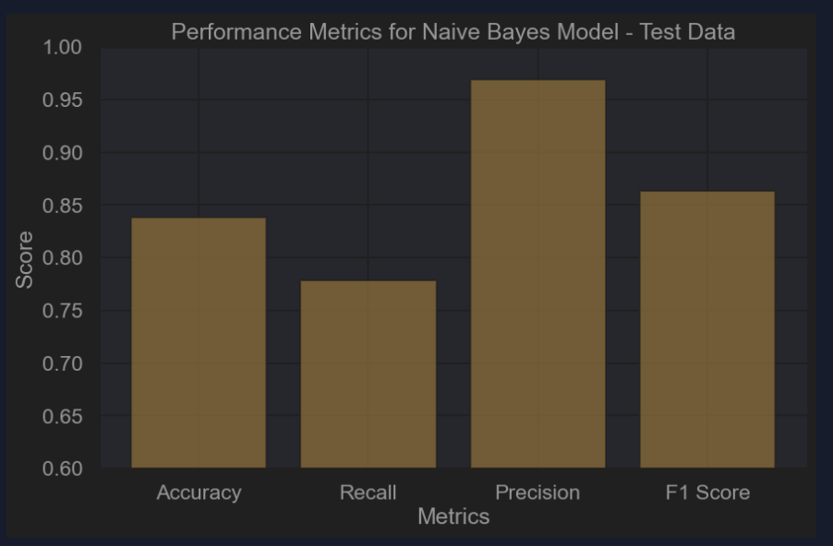
Naive Bayes
Nakon smanjenja skupa podataka na 100 primeraka rezultati metrika su:
Uočavamo da su metrike u proseku 85%, nakon daljeg istraživanja tek ispod 50 primeraka ulaznih primeraka performanse padaju ispod 50%.

Slide 12
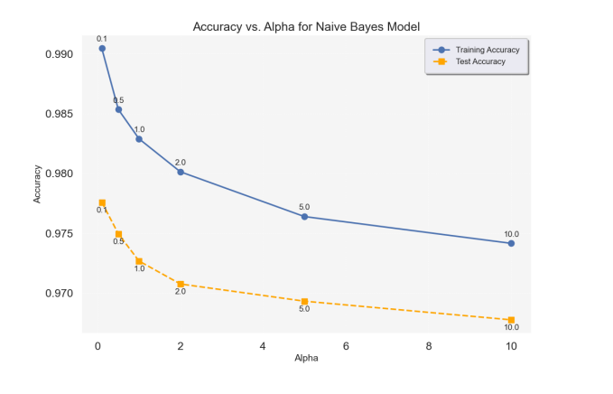
Naive Bayes
Konfigurisanjem alfa hiperparametara odredjujemo
Visoka alfa (high alpha) -> underfitting (slaba prilagođenost). Dodajemo velike vrednosti svemu i time razređujemo signal u podacima.
Niska alfa (low alpha) -> overfitting (pretjerana prilagođenost).
Na osnovu grafikona, vrednost alfa oko 1.0 čini se kao dobar balans između overfittovanja i underfittovanja. U ovom trenutku, razlika između tačnosti na trening i test skupu je minimalna, a obe tačnosti su relativno visoke.

Slide 13
Support Vector Classifier (SVC)
Nadgledani algoritam mašinskog učenja koji se koristi za klasifikaciju i regresiju. Najčešće se primenjuje za binarnu klasifikaciju, ali može se proširiti i na višeklasnu klasifikaciju.
Osnovni principi:
Hiper-ravan za separaciju
Support Vectors (potporni vektori)
Margin
Kernel trik

Slide 14
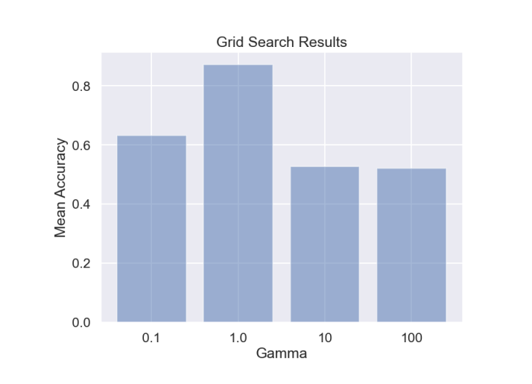
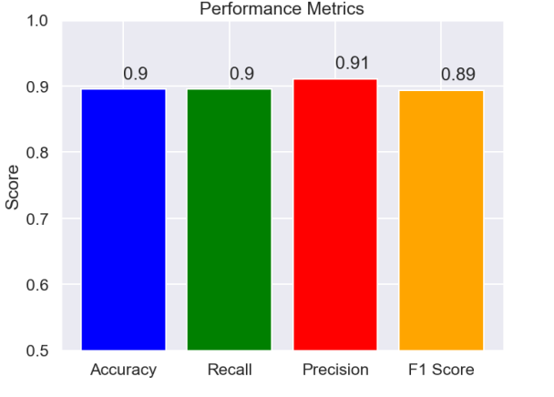
Support Vector Classifier (SVC)
Jedna od mana SVC-a je zahtevnost za resursima pa smo za testiranje ovog modela suzili skup podataka s kojim radimo.
Pomoću GridSearcha tražili smo najadekvatniji svc model, modifikovanjem samo Gamma vrednosti.

Slide 15
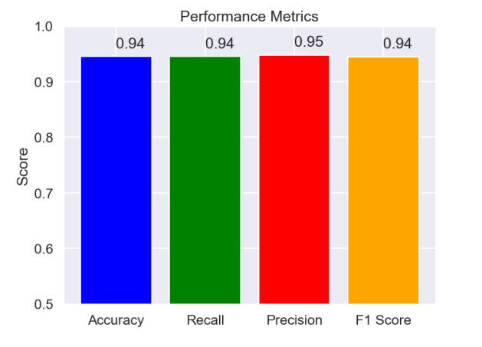
Support Vector Classifier (SVC)
Zatim pomoću GridSearcha tražili smo najadekvatniji svc model, modifikovanjem Gamma vrednosti I C parametra.
Zapažamo da dodavanjem konfiguraciji istraživanje C parametra poboljšali smo performanse najboljeg modela za 5%.

Slide 16
Feedforward Neural Network (FNN)
jedan od najosnovnijih tipova veštačkih neuronskih mreža, koji se koristi za različite zadatke u mašinskom učenju, uključujući klasifikaciju i regresiju. Kao što ime sugeriše, u ovoj mreži informacije se kreću samo u jednom smeru – napred, od ulaznog sloja, preko skrivenih slojeva, do izlaznog sloja.
Prednosti FNN-a:
Jednostavnost
Univerzalni aproksimator
Mane FNN-a:
Prilagođavanje hiperparametara
Tendencija ka overfittingu

Slide 17
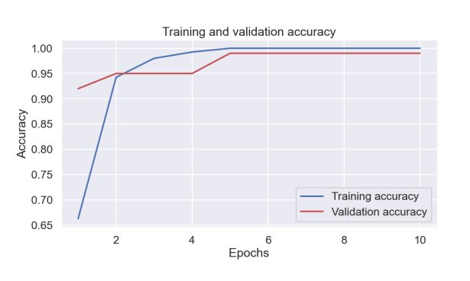
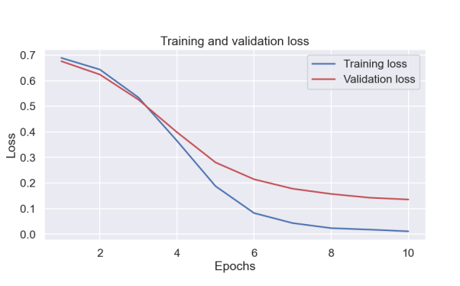
Feedforward Neural Network (FNN)
Tačnost na oba skupa brzo raste i stabilizuje se na visokim vrednostima.
Male razlike između trening i validacione tačnosti pokazuju da model nije previše prilagođen.
Gubitak na trening i validacionom skupu brzo opada, ukazujući na efikasno učenje modela.
Mala razlika između trening i validacionog gubitka na kraju treniranja sugeriše dobru generalizaciju.

Slide 18
Zaključak
Naive Bayes (~95%):
Prednosti: Brz i efikasan za trening, idealan za velike skupove podataka.
Nedostaci: Niža tačnost zbog pretpostavke nezavisnosti karakteristika.
Support Vector Classifier (SVC)(~96%):
Prednosti: Visoka tačnost sa optimalno podešenim hiperparametrima.
Nedostaci: Spor za vrlo velike skupove podataka, zahteva pažljivo podešavanje.
Feedforward Neural Network (FNN)(~100%):
Prednosti: Najviša tačnost, uči složene obrasce.
Nedostaci: Dugo treniranje, zahteva fino podešavanje hiperparametara.

Slide 19
Hvala na pažnji
Ognjen Gligorić SV79-2021

